Slide 2
পরিচিতি
কানিজ মায়েরা সহকারী শিক্ষক খিলগাঁও গার্লস স্কুল অ্যান্ড কলেজ , ঢাকা-১২১৯
শ্রেণিঃ নবম ও দশম
বিষয়ঃ বাংলাদেশ ও বিশ্ব পরিচয়
অধ্যায়ঃপঞ্চম

Slide 3
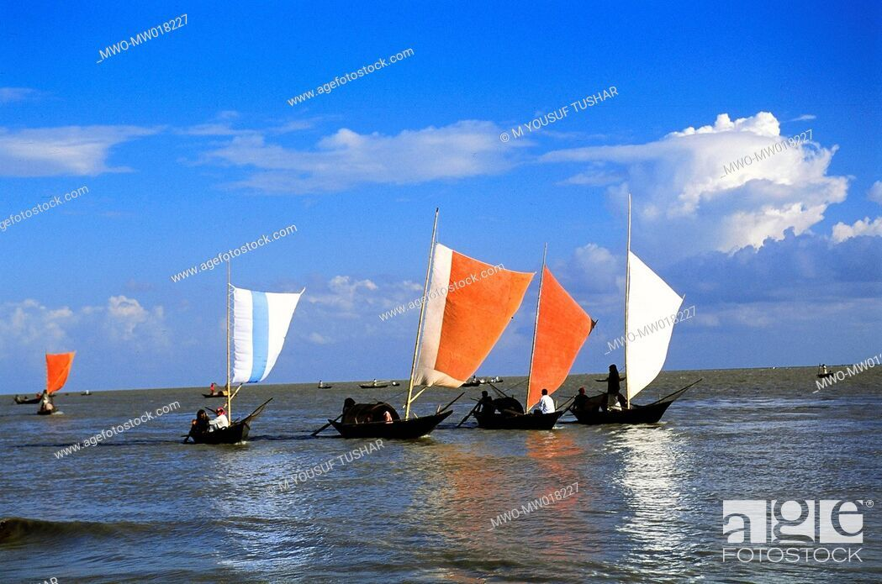
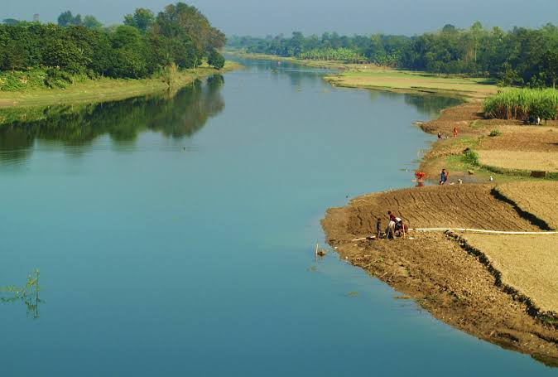
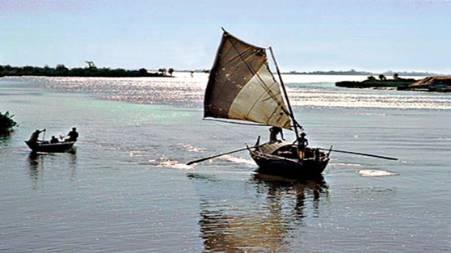
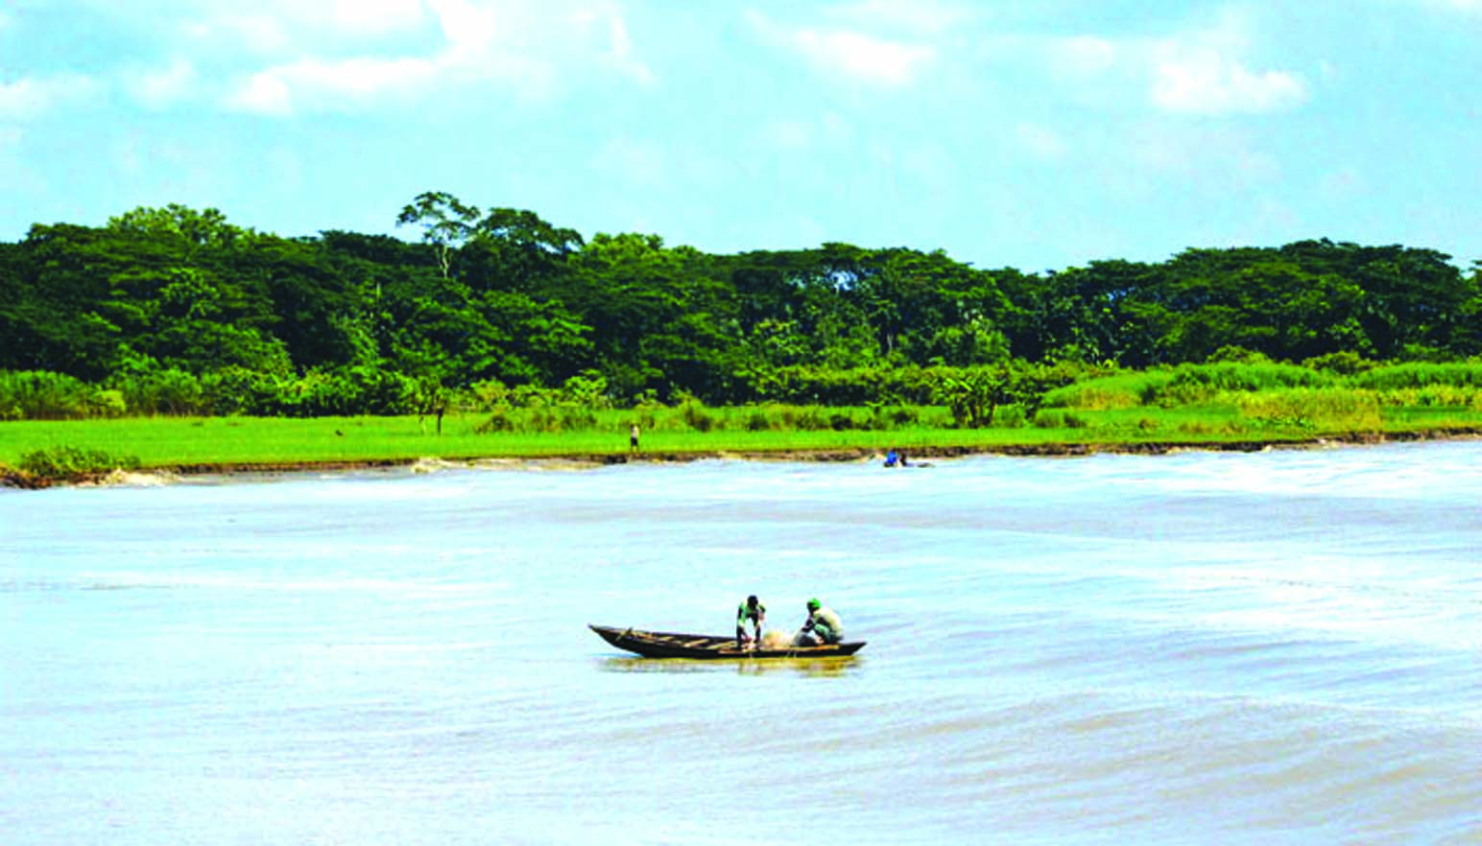
নিচের ছবি গুলোর দিকে লক্ষ্য কর:

Slide 5
শিখনফল
এই পাঠ শেষে শিক্ষার্থীরা-
বাংলাদেশের প্রধান নদীগুলোর নাম বলতে পারবে।
বিভিন্ন নদ-নদীর উৎস ও গতিপথের বিবরণ দিতে পারবে।
নদ-নদী সংরক্ষনের গুরত্ব বিশ্লেষণ করতে পারবে।

Slide 6
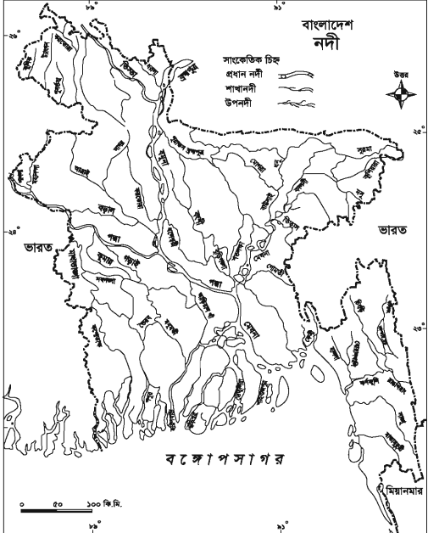
বাংলাদেশের প্রধান নদী
পদ্মা
মেঘনা
ফেনী
ব্রহ্মপুত্র
কর্নফুলী
যমুনা
নাফ
তিস্তা
সাঙ্গু
পশুর
মাতামুহুরি

Slide 7
নদ-নদীর পার্থক্য
নদ-নদীর মধ্যে পার্থক্য ব্যাকরণগত।সাধারণত যে নদীর নাম নারী বাচক(আ-ই-উপ্রত্যয়ান্ত)তাকে নদী বলে।যেমনঃপদ্মা,মেঘনা,সুরমা ইত্যাদি।আর যেগুলো পুরুষ বাচক (প্রত্যয়ান্ত নয়)তাকে নদ বলে।যেমনঃব্রহ্মপুত্র,কপোতাক্ষ ইত্যাদি।
প্রধান নদীঃযে সকল নদী সরাসরি কোনো প্রাকৃতিক উৎস থেকে সৃষ্টি হয় তাকে প্রধান নদীবলে। যেমনঃপদ্মা,মেঘনা, ব্রহ্মপুত্র ইত্যাদি।
শাখা নদীঃপ্রধান নদী থেকে যে নদী উৎপত্তি হয়েছে তাকে শাখা নদী বলে।যেমনঃযমুনা নদীর শাখা নদী ধলেশ্বরী।

Slide 8
নদ-নদীর পার্থক্য
উপনদীঃযেগুলো পর্বত থেকে বা পাহাড় থেকে সৃষ্টি হয় তাকে উপনদী বলে।যেমনঃকর্ণফুলী নদী লুসাই পাহাড় থেকে।
দীর্ঘতম নদীঃসবচেয়ে বেশি পরিমাণ জায়গা নিয়ে যে নদীটা তা হচ্ছে দীর্ঘতম নদী।যেমনঃমেঘনা।
বৃহত্তম নদীঃযে নদীতে পানির স্রোত বা প্রতি মিনিটে কী পরিমাণ পানি প্রবাহিত হয় সেটাই হচ্ছে বৃহত্তম নদী।যেমন; মেঘনা।

Slide 9
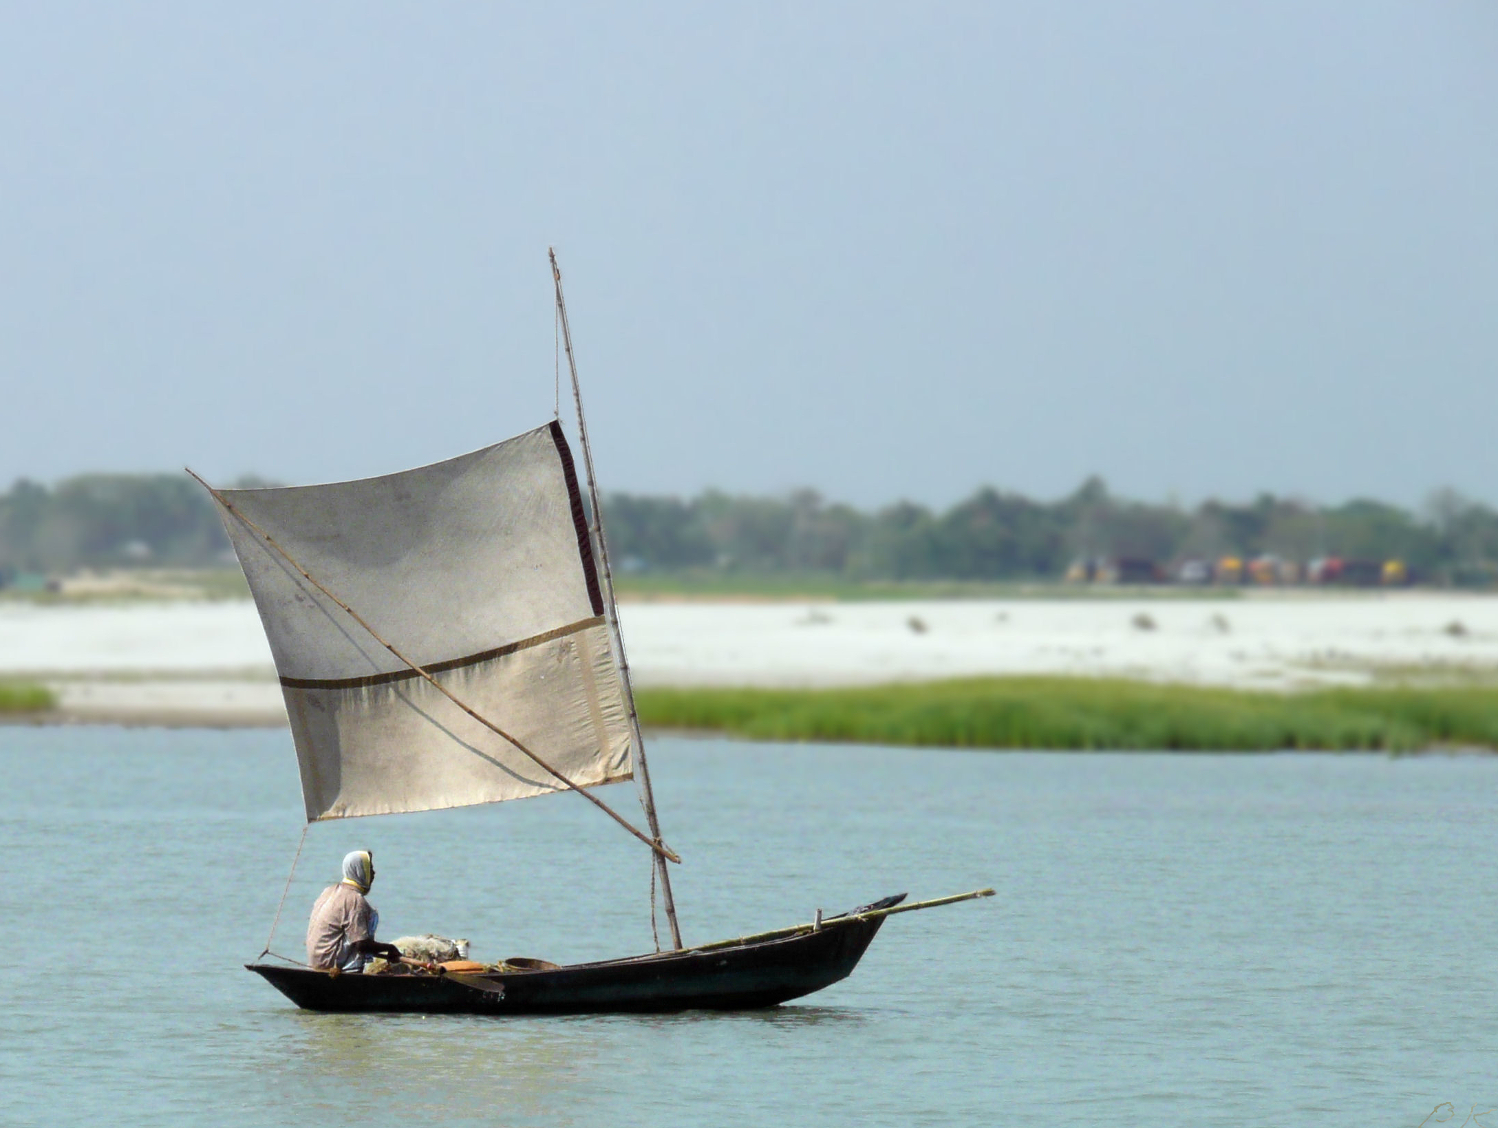
একক কাজ
বাংলাদেশের প্রধান নদীগুলোর নাম লিখ।

Slide 10
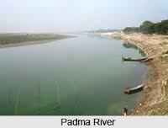
পদ্মা নদী ভারত ও ভারতের উত্তরবঙ্গে গঙ্গা এবং বাংলাদেশে পদ্মা নামে পরিচিত।এর উৎপত্তিস্থল মধ্য হিমালয়ের গঙ্গোত্রী হিমবাহে।উত্তর ভারতের কয়েকটি রাজ্য অতিক্রম করে গঙ্গা রাজশাহী জেলা দিয়ে পদ্মা নামে বাংলাদেশে প্রবেশ করেছে।বাংলাদেশের অন্যতম বৃহত্তম নদী গঙ্গা-পদ্মা বিধৌত অঞ্চলের আয়তন ৩৪,১৮৮ বর্গ কি,মি।

Slide 11
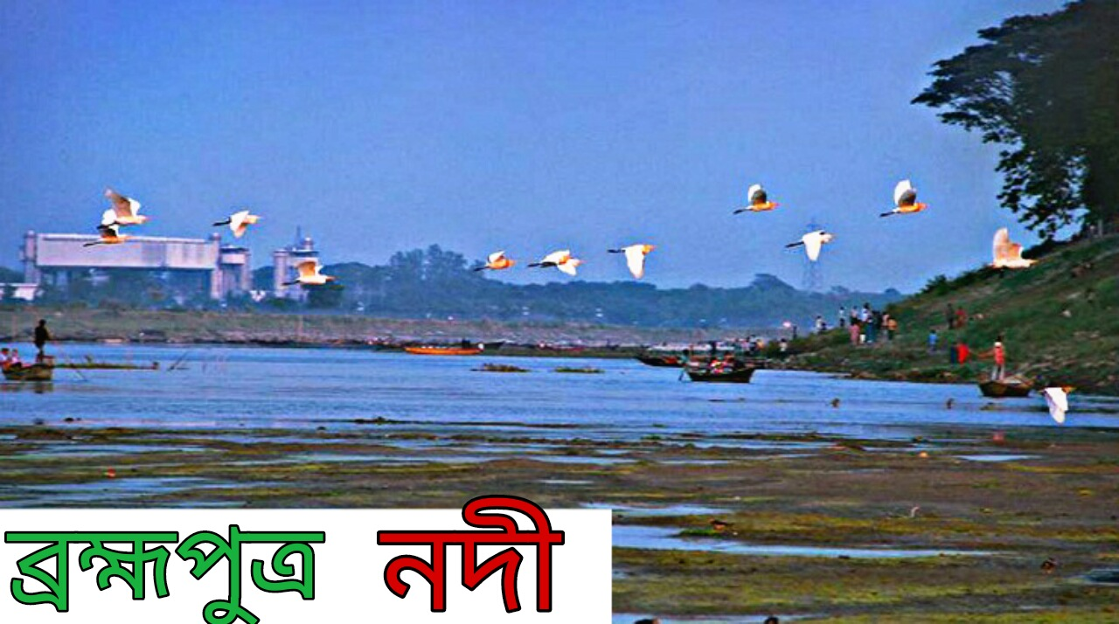
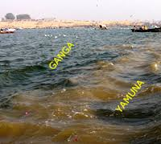
তিব্বতের মানস সরোবরে ব্রহ্মপুত্র নদের উৎপত্তি হয়েছে।আসাম হয়ে এটি কুড়িগ্রাম জেলায় প্রবেশ করেছে।১৯৮৭ সালে সংঘটিত ভূমিকম্পে ব্রহ্মপুত্রের তলদেশে পানি ধারন ক্ষমতার বাইরে চলে যায় এবং নতুন স্রোতধারার শাখা নদীর সৃষ্টি হয় যার নাম যমুনা নদী।যমুনার শাখা নদী ধলেশ্বরী এবং ধলেশ্বরীর শাখা নদী বুড়িগঙ্গা,ধরলা ,তিস্তা ও করতোয়া।ব্রহ্মপুত্র নদীর দৈর্ঘ্য ২৮৯৭ কি,মি এবংআয়তন ৫,৮০,১৬০ বর্গ কি,মি।

Slide 12
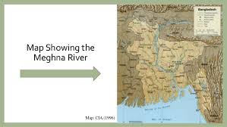
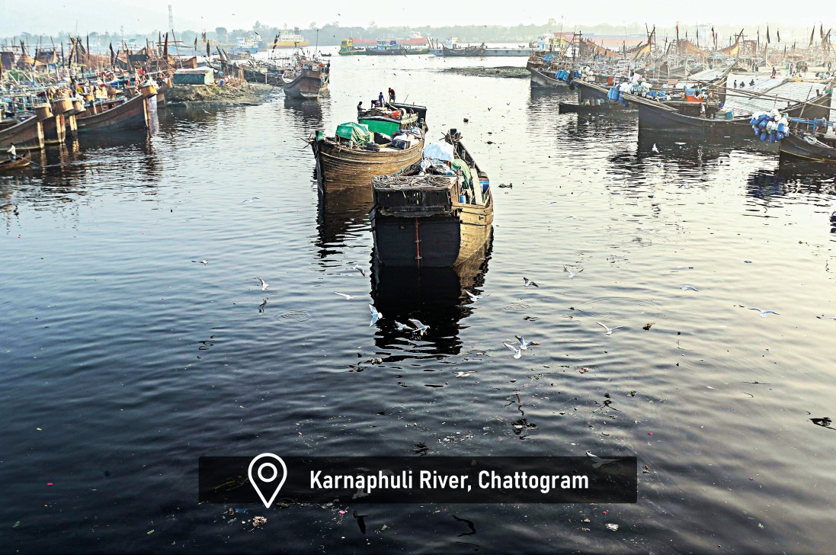
আসামের বরাক নদী নাগা-মণিপুর অঞ্চলে উৎপত্তি হয়ে সিলেট জেলার সুরমা ও কুশিয়ারা নদীর সাথে মিলিত হয়েছে। মনু,তিতাস,গোমতি,বাউলাই মেঘনার শাখা নদী।বর্ষার সময় প্লাবন ও পলি মাটিতে মেঘনা বাংলাদেশের উর্বরতা বৃদ্ধি করে।
বাংলাদেশের দক্ষিণ পুর্বাঞ্চলের প্রধান নদী কর্ণফুলী।এর উৎপত্তিস্থল লুসাই পাহাড়ে।৩২০ কি,মি দৈর্ঘ্যের এ নদীটি চট্টগ্রাম শহরের খুব কাছ দিয়ে বঙ্গোপসাগরে পতিত হয়েছে।কর্ণফুলীর প্রধান উপনদী হচ্ছে কাপ্তাই হালদা,কাসালাং ও রাংখিয়াং।বাংলাদেশের প্রধান সমুদ্র বন্দর চট্টগ্রাম কর্ণফুলীর তীরে অবস্থিত।

Slide 13
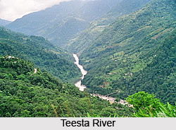
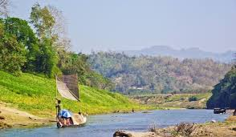
সিকিমের পার্বত্য অঞ্চলে উৎপত্তি হয়ে তিস্তা নদী ভারতের জলপাইগুড়ি ও দার্জিলিং-এর মধ্য দিয়ে কুড়িগ্রামের ডিমলা অঞ্চল হয়ে বাংলাদেশে প্রবেশ করেছে।তিস্তা নদীর বর্তমান দৈঘ্য ১৭৭ কি,মি ও প্রস্থ ৩০০ থেকে ৫৫০ মিটার।
খুলনার দক্ষিণে ভৈরব বা রূপসা নদী আরও দক্ষিণে প্রবাহিত হয়ে ত্রিকোণা ও দুবলা দ্বীপদ্বয়ের ডান দিক দিয়ে এবং মংলা বন্দরের দক্ষিণে সুন্দরবনের ভিতর দিয়ে বঙ্গোপসাগরে পড়েছে।প্রায় ১৪২ কি,মি,দীর্ঘ ও ৪৬০ মিটার থেকে ২’৫ কি, মি প্রস্থ এই নদীর গভীরতা এত বেশী যে সারা বছর সমুদ্রগামী জাহাজ এর মোহনা দিয়ে মংলা সমুদ্র বন্দরে প্রবেশ করতে পারে।
Poshur River

Slide 14
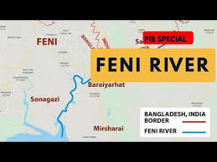
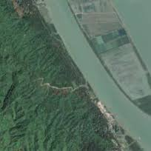
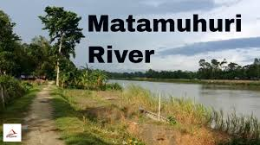
নাফ নদী
সাঙ্গু নদী আরাকান পাহাড় থেকে নির্গত হয়ে বান্দরবন জেলার থানছি উপজেলা দিয়ে বাংলাদেশে প্রবেশ করে বঙ্গপসাগরে পতিত হয়েছে।পার্বত্য চট্টগ্রাম প্রবেশ করার পর নাম হয়েছে সাঙ্গু নদী।অন্যদিকে ফেনী নদী পার্বত্য ত্রিপুরায় উৎপত্তি হয়ে ফেনী জেলায় প্রবেশ করেছে।বাংলাদেশ মায়ানমারের সীমান্তে নাফ নদী অবস্থিত।অন্যদিকে লামার মাইভার পর্বতে মাতামুহুরী নদীর উৎপত্তি হয়েছে।

Slide 15
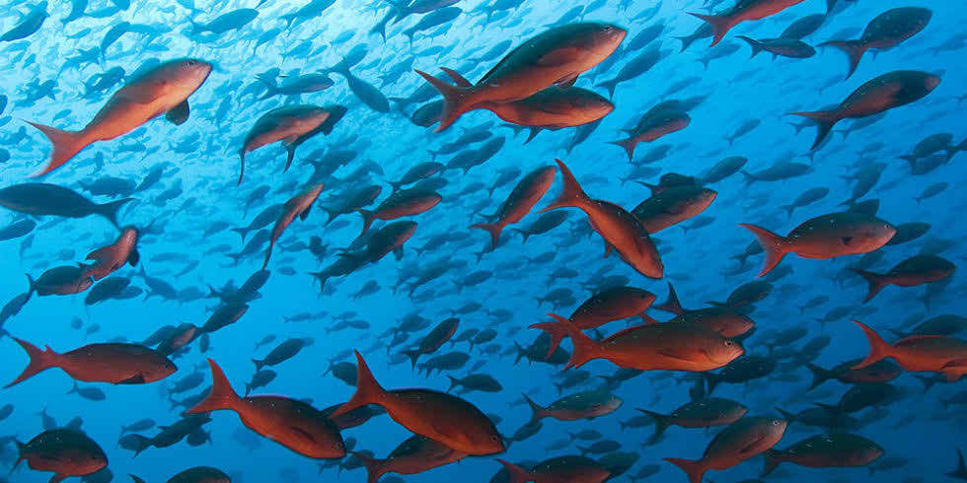
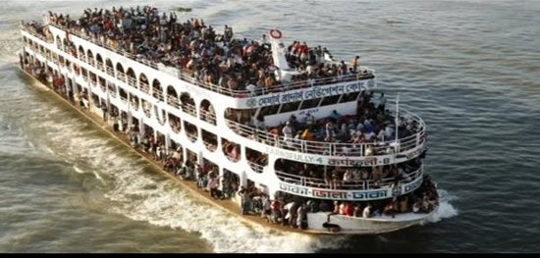
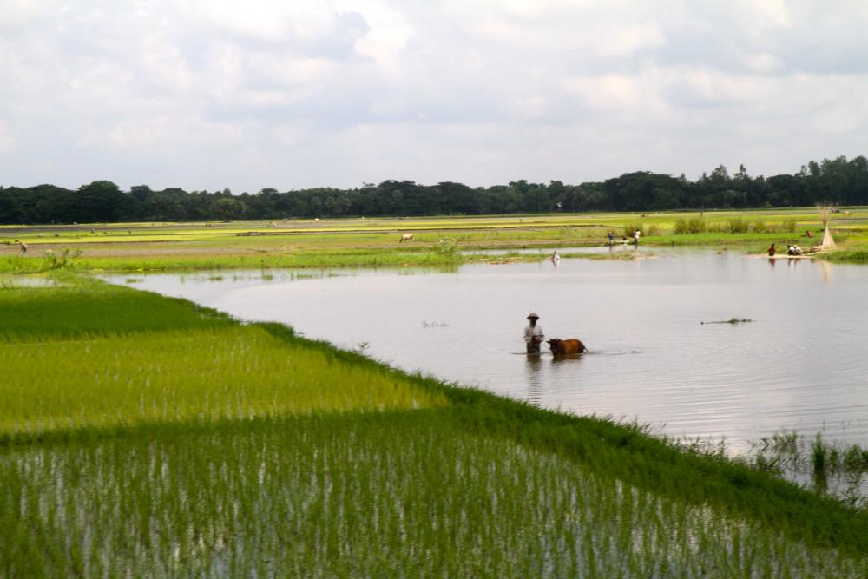
বাংলাদেশের অর্থনৈতিক কর্মকান্ডের উপর এসব নদীর প্রভাব অপরিসীম।মাছের উৎস হচ্ছে নদী।নদী আমাদের পরিবহন ও যোগাযোগের প্রধান মাধ্যম।জমির উর্ব্বরা শক্তি বৃদ্ধিতে এ সব নদী পলি বহন করে আনে।এসব নদী সংরক্ষণে আমাদের সকলকেই অধিক সচেতন হতে হবে।

Slide 16
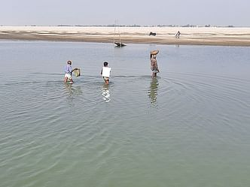
বাড়ির কাজ
নদীর উপর নির্ভরশীল কর্মকান্ডের একটি তালিকা প্রস্তুত কর।

Slide 17
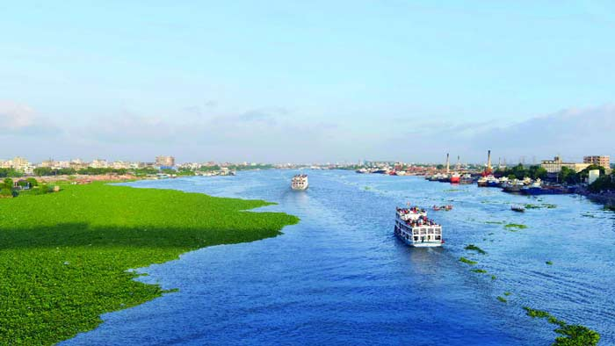
ধন্যবাদ সকল শিক্ষার্থীদের

